Slide 1

INSTRUCTIVO PARA EL USO DE CARGADORA BOB CAT S185
Código: IT 341 1 | USO DE CARGADORA BOBCAT
Versión: 1.00
Fecha de Revisión: | Revisado por: Ing. Alex Cachago | Aprobado por: Ing. Guido Guerra B. | Pág. No.
Sept/14/2009 | CARGO: Responsable de Mantenimiento | CARGO: Gerente de Construcciones | 1/8

Slide 2
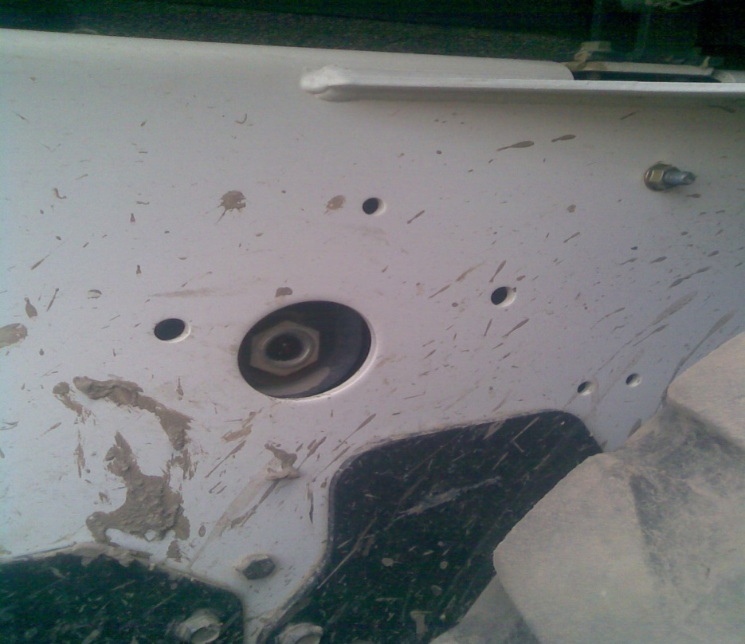
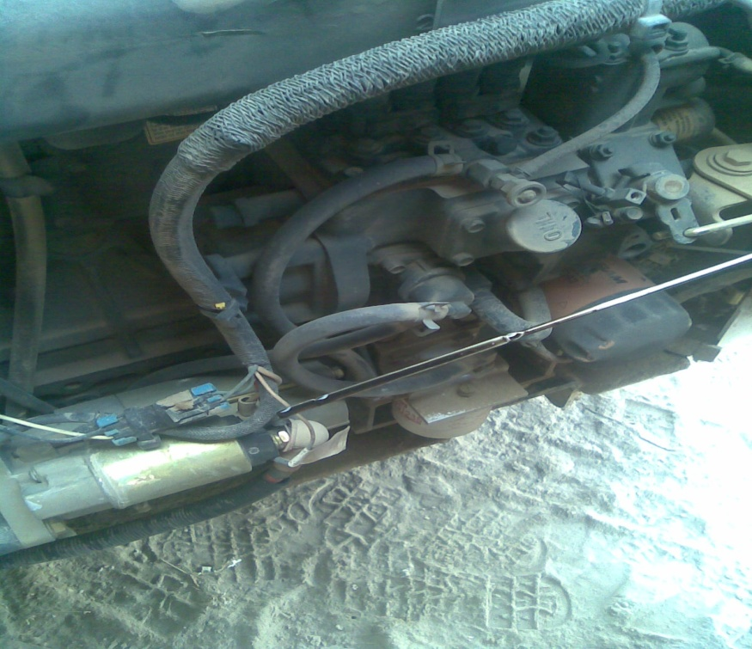
Código: IT 341 1 | USO DE CARGADORA BOB CAT S185
Versión: 1.00
REVISIÓN EXTERNA VISUAL
1.- Revisión de niveles de:
Aceite Hidráulico
Aceite de motor
NIVEL DE ACEITE
NIVEL DE ACEITE
Fecha de Revisión: | Revisado por: Ing. Alex Cachago | Aprobado por: Ing. Guido Guerra B. | Pág. No.
Sept./14/2009 | CARGO: Responsable de Mantenimiento | CARGO: Gerente de Construcciones | 2/8

Slide 3
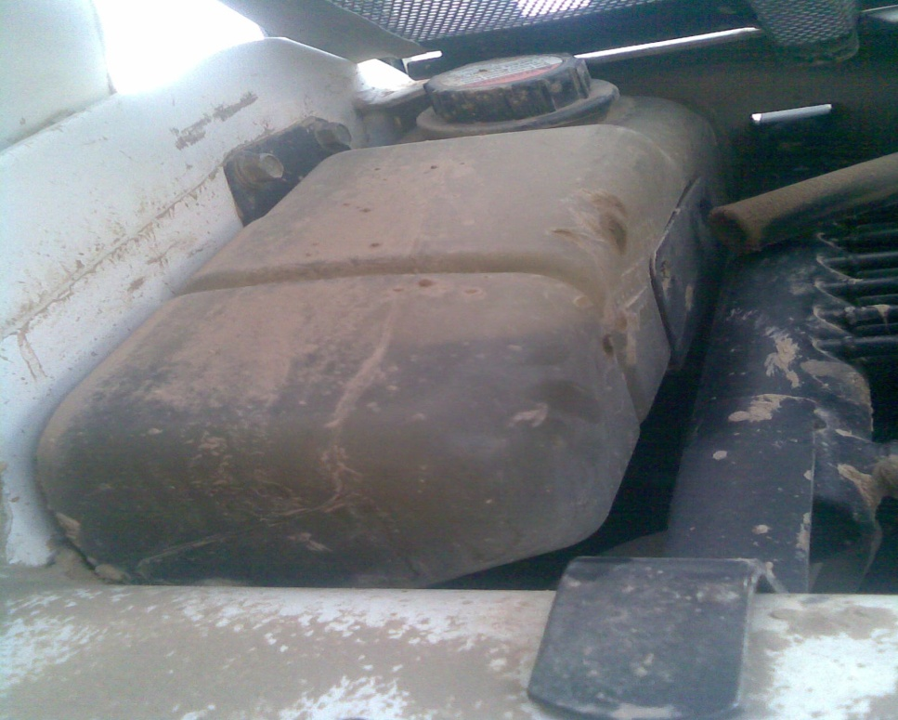
Código: IT 341 1 | USO DE CARGADORA BOB CAT S185
Versión: 1.00
1.- Revisión de niveles de:
Refrigerante (Referirse al Plan de Mantenimiento
NIVEL DE LÍQUIDO
Fecha de Revisión: | Revisado por: Ing. Alex Cachago | Aprobado por: Ing. Guido Guerra B. | Pág. No.
Sept./14/2009 | CARGO: Responsable de Mantenimiento | CARGO: Gerente de Construcciones | 3/8

Slide 4
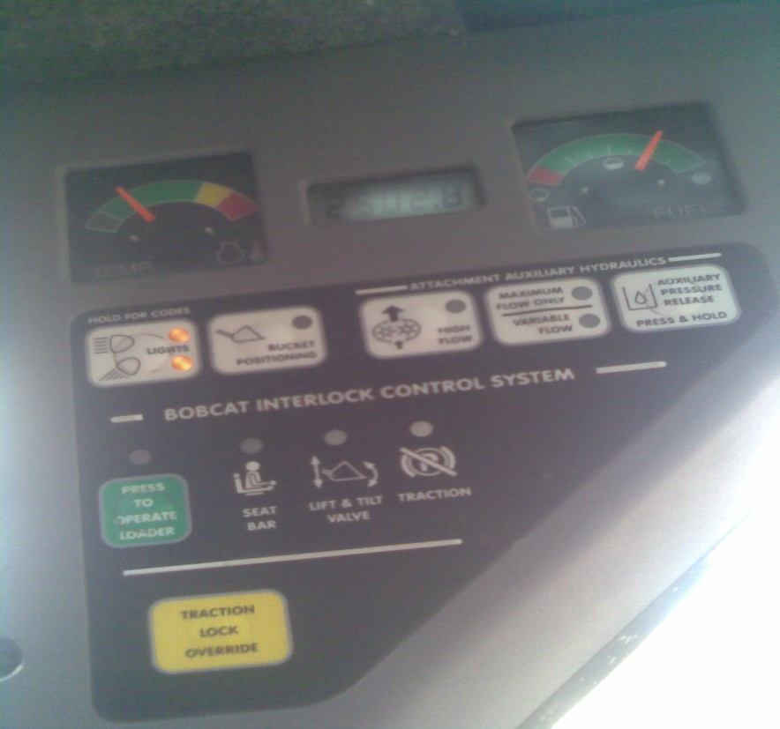
Código: IT 341 1 | USO DE CARGADORA BOB CAT S185
Versión: 1.00
2.- Revisión del panel de Control.
Temperatura
Combustible
Luces
Posición del cucharon
Horómetro (referirse a la guía de mantenimiento)
Fecha de Revisión: | Revisado por: Ing. Alex Cachago | Aprobado por: Ing. Guido Guerra B. | Pág. No.
Sept./14/2009 | CARGO: Responsable de Mantenimiento | CARGO: Gerente de Construcciones | 4/8

Slide 5
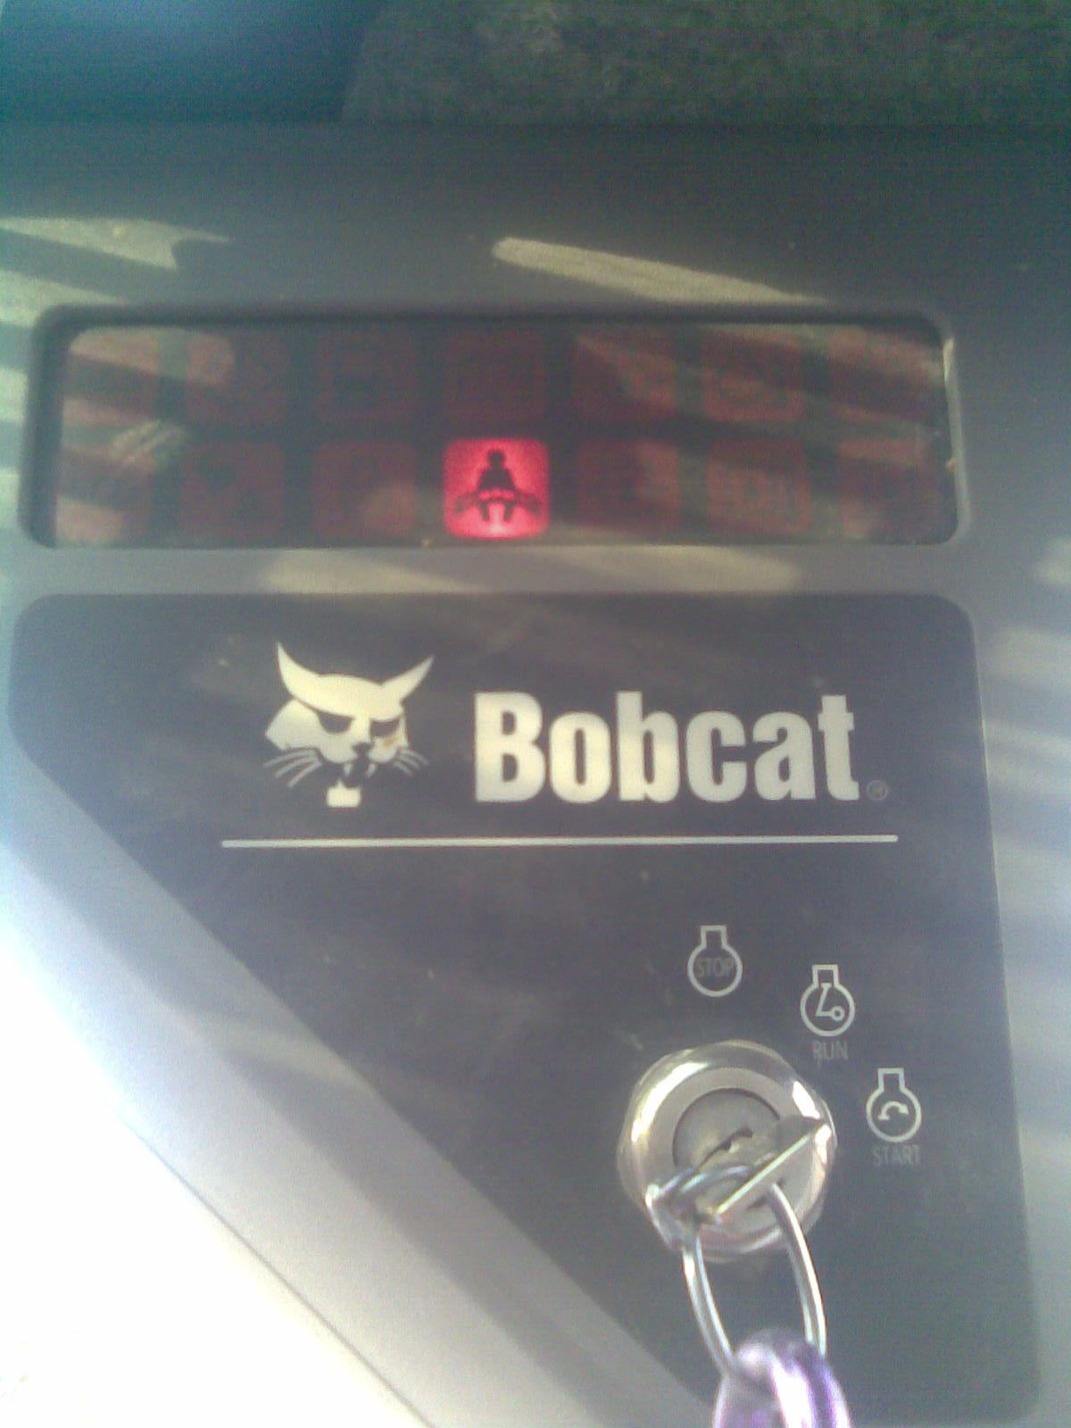
Código: IT 341 1 | USO DE CARGADORA BOB CAT S185
Versión: 1.00
3.- Revisión del panel indicador de fallas. (referirse a la guía de mantenimiento)
Fecha de Revisión: | Revisado por: Ing. Alex Cachago | Aprobado por: Ing. Guido Guerra B. | Pág. No.
Sept./14/2009 | CARGO: Responsable de Mantenimiento | CARGO: Gerente de Construcciones | 5/8

Slide 6
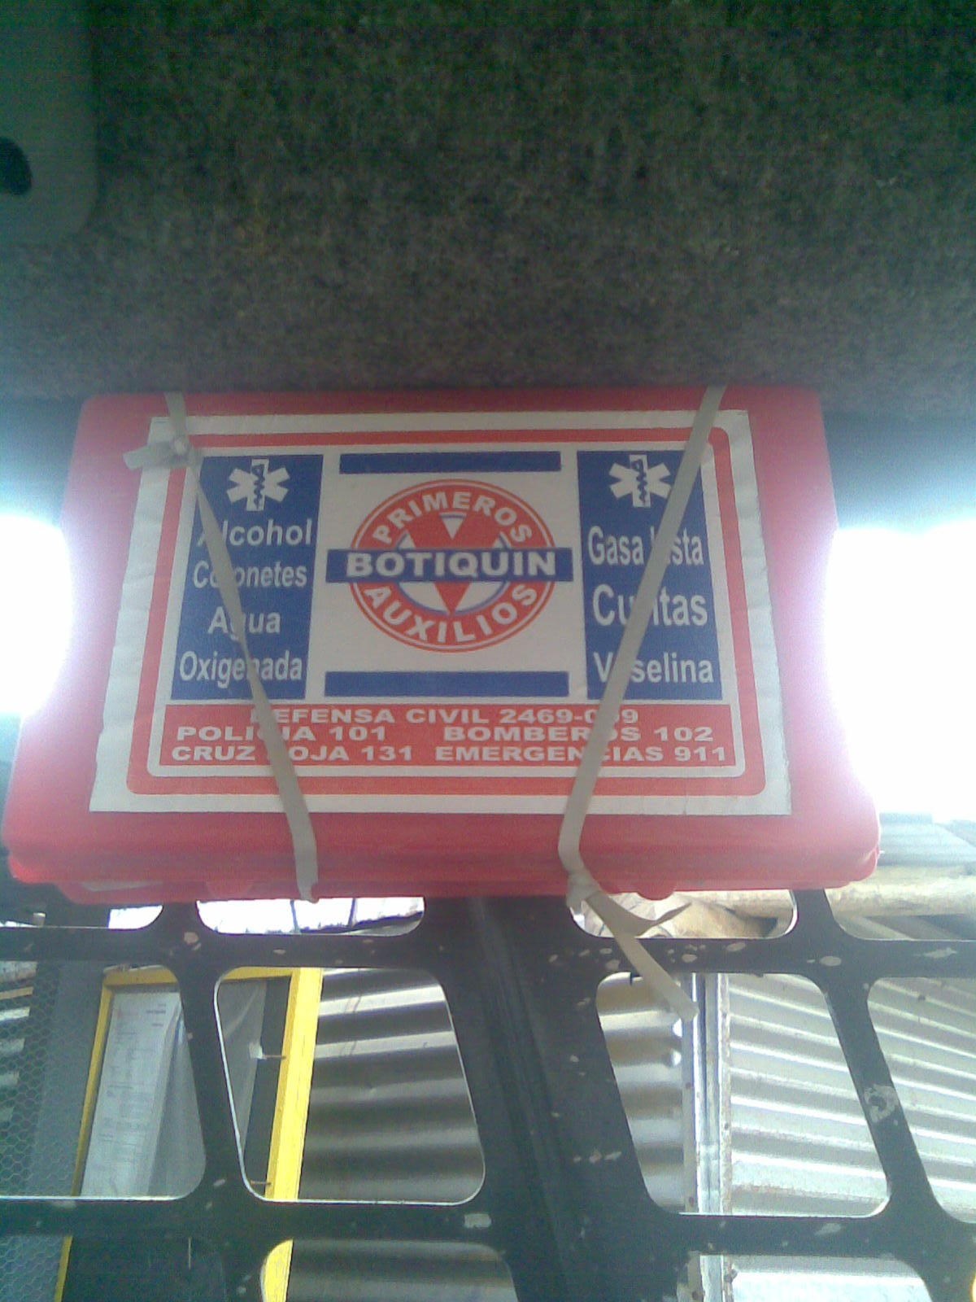
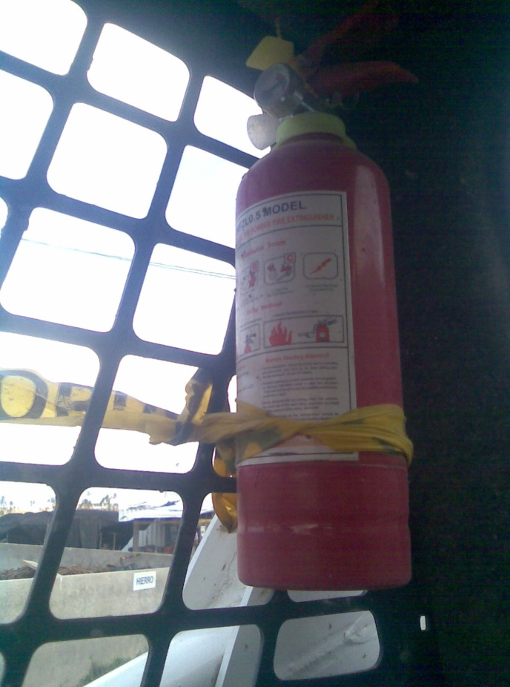
Código: IT 341 1 | USO DE CARGADORA BOB CAT S185
Versión: 1.00
4.- Revisión de cinturón de seguridad e implementos de seguridad
Fecha de Revisión: | Revisado por: Ing. Alex Cachago | Aprobado por: Ing. Guido Guerra B. | Pág. No.
Sept./14/2009 | CARGO: Responsable de Mantenimiento | CARGO: Gerente de Construcciones | 6/8

Slide 7
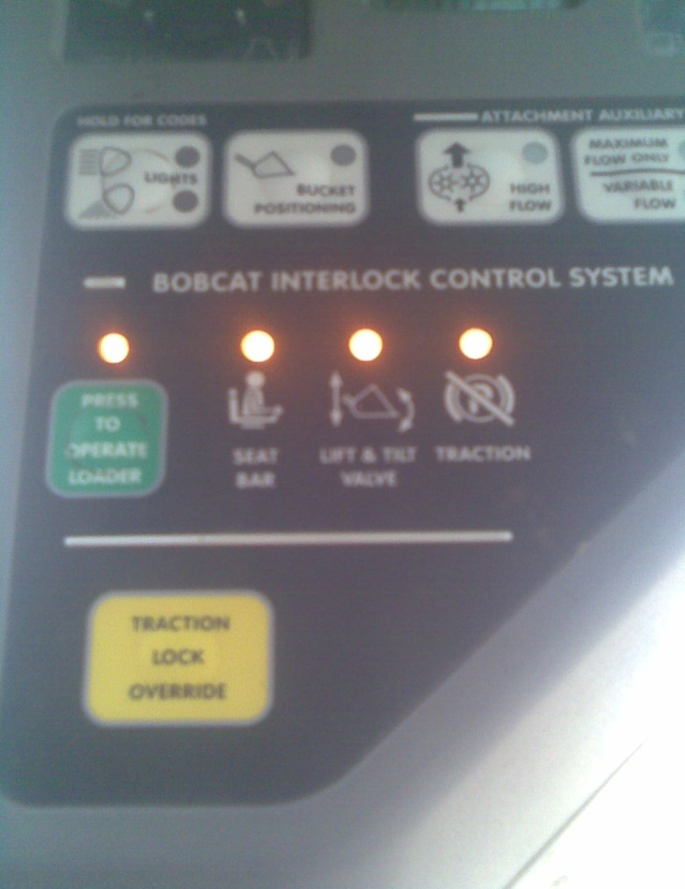
Código: IT 341 1 | USO DE CARGADORA BOB CAT S185
Versión: 1.00
4.- Utilizar la barra de seguridad ( baja)
Pulsar botón verde (press to operate)
Fecha de Revisión: | Revisado por: Ing. Alex Cachago | Aprobado por: Ing. Guido Guerra B. | Pág. No.
Sept./14/2009 | CARGO: Responsable de Mantenimiento | CARGO: Gerente de Construcciones | 7/8

Slide 8
Código: IT 341 1 | USO DE CARGADORA BOB CAT S185
Versión: 1.00
4.- Utilizar la barra de seguridad ( baja)
Pulsar botón verde (press to operate)
Fecha de Revisión: | Revisado por: Ing. Alex Cachago | Aprobado por: Ing. Guido Guerra B. | Pág. No.
Sept./14/2009 | CARGO: Responsable de Mantenimiento | CARGO: Gerente de Construcciones | 8/8

